Slide 1
Создание единого профориентационно-образовательного пространства для формирования ранних профессиональных предпочтений воспитанников с ОВЗ.

Slide 2
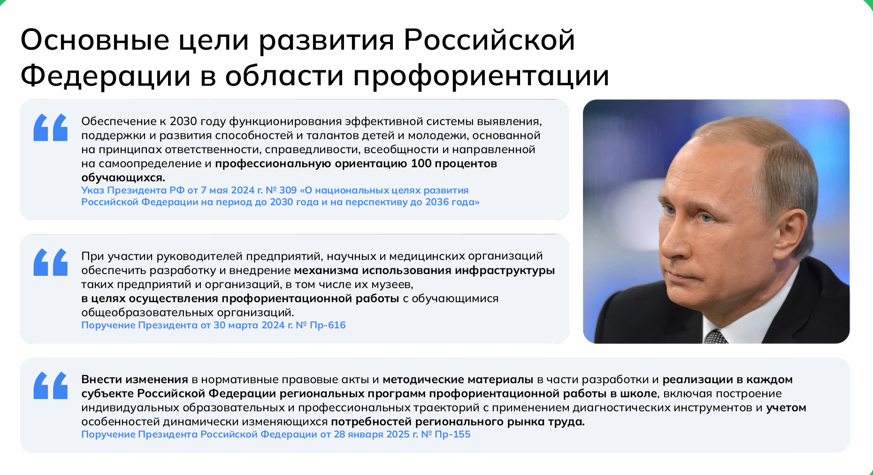

Slide 3
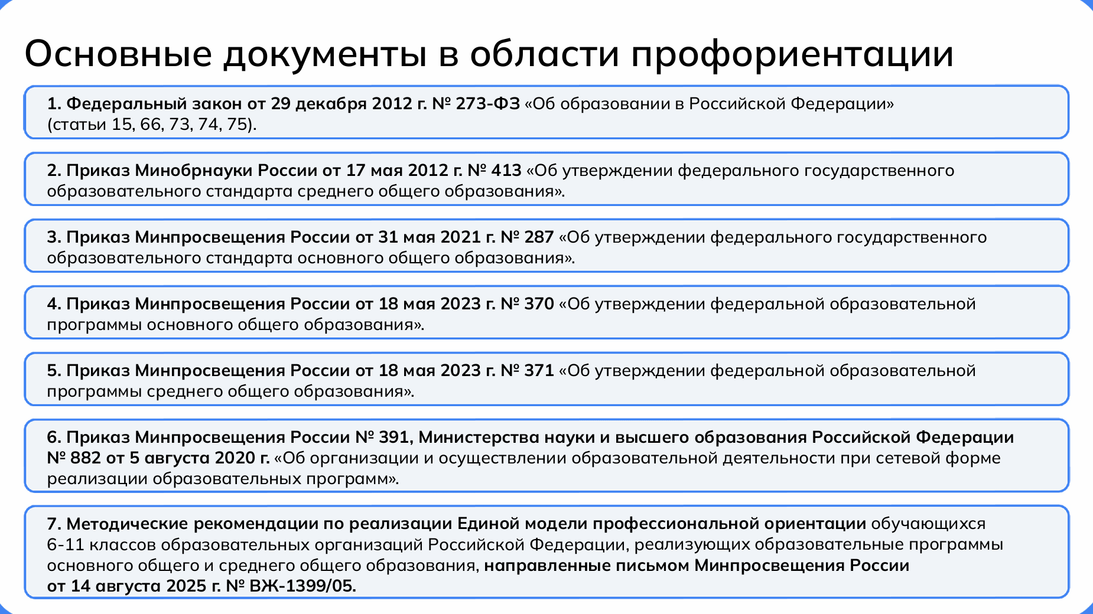

Slide 4

Цель ЕМП — формирование единой системы профессиональной ориентации для обучающихся 6–11 классов общеобразовательных организаций Российской Федерации в интересах содействия их профессиональному самоопределению, дальнейшей самореализации в экономике России.

Slide 5
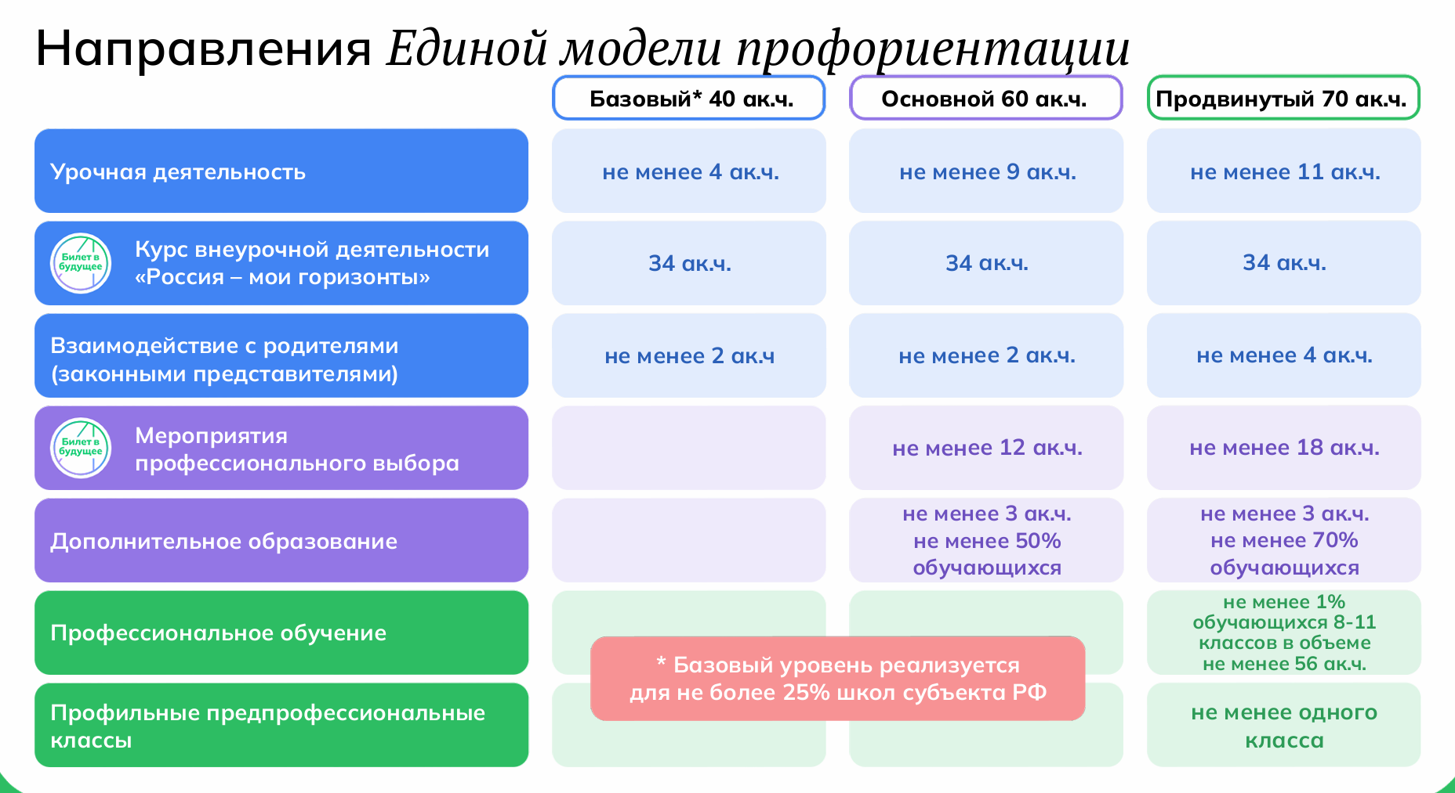

Slide 6
С 2025/26 учебного года базовый уровень Единой модели профориентации (ЕМП) рекомендован только при работе с обучающимися с особыми образовательными потребностями и малокомплектным общеобразовательным учреждениям. Остальным общеобразовательным организациям рекомендуется реализация ЕМП на основном и продвинутом уровнях.
Уровень реализации ЕМП в каждой общеобразовательной организации утверждается исполнительным органом субъекта РФ, осуществляющим государственное управление в сфере образования, с учётом приоритетов развития экономики субъекта и возможностей общеобразовательной организации.

Slide 7
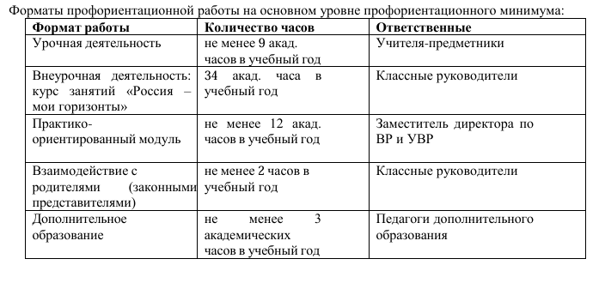

Slide 8
Уроки по предмету «Труд (технология)» входят в урочную деятельность Единой модели профориентации. Это следует из профориентационного потенциала уроков технологии, который позволяет рассматривать их как основное содержание урочной деятельности в рамках реализации Единой модели профориентации.
ИНВАРИАНТНЫЕ МОДУЛИ ПРОГРАММЫ ПО УЧЕБНОМУ ПРЕДМЕТУ «ТРУДУ (ТЕХНОЛОГИЯ)»
«Производство и технологии»
«Технологии обработки материалов и пищевых продуктов»
«Компьютерная графика. Черчение»
«Робототехника»
«3D-моделирование, прототипирование, макетирование»
Труд (технология) – 272 часа: в 5 классе – 68 часов (2 часа в неделю), в 6 классе – 68 часов (2 часа в неделю), в 7 классе – 68 часов (2 часа в неделю), в 8 классе – 34 часа (1 час в неделю), в 9 классе – 34

Slide 9
Важно: урочная деятельность не предполагает проведение дополнительных уроков, а реализуется в рамках учебного плана, в том числе за счёт тематических модулей и фрагментов уроков различной продолжительности.
Уроки профориентационной направленности в рамках предметов «География», «Химия», «Биология», «Физика», «Математика».
Важно: если учитель не ставит отдельной профориентационной задачи на уроке, то процесс реализации личностных результатов будет методически не обоснован и протекать естественным образом, не гарантируя формирование готовности к профессиональному самоопределению.

Slide 10
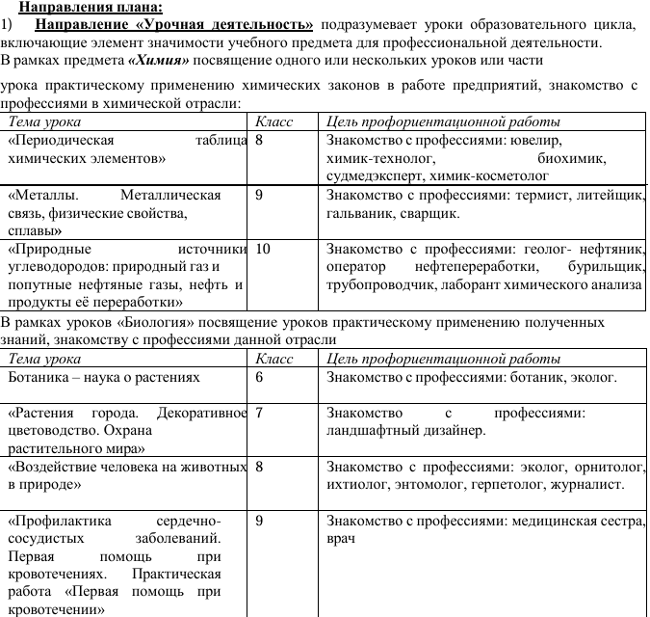

Slide 11
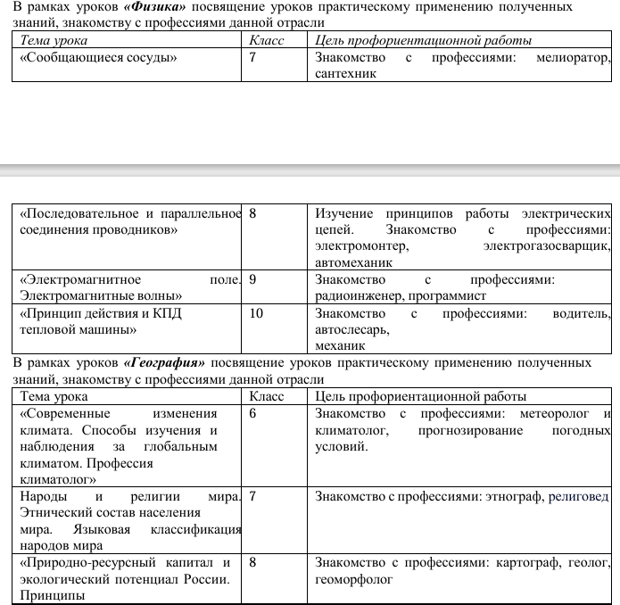

Slide 12
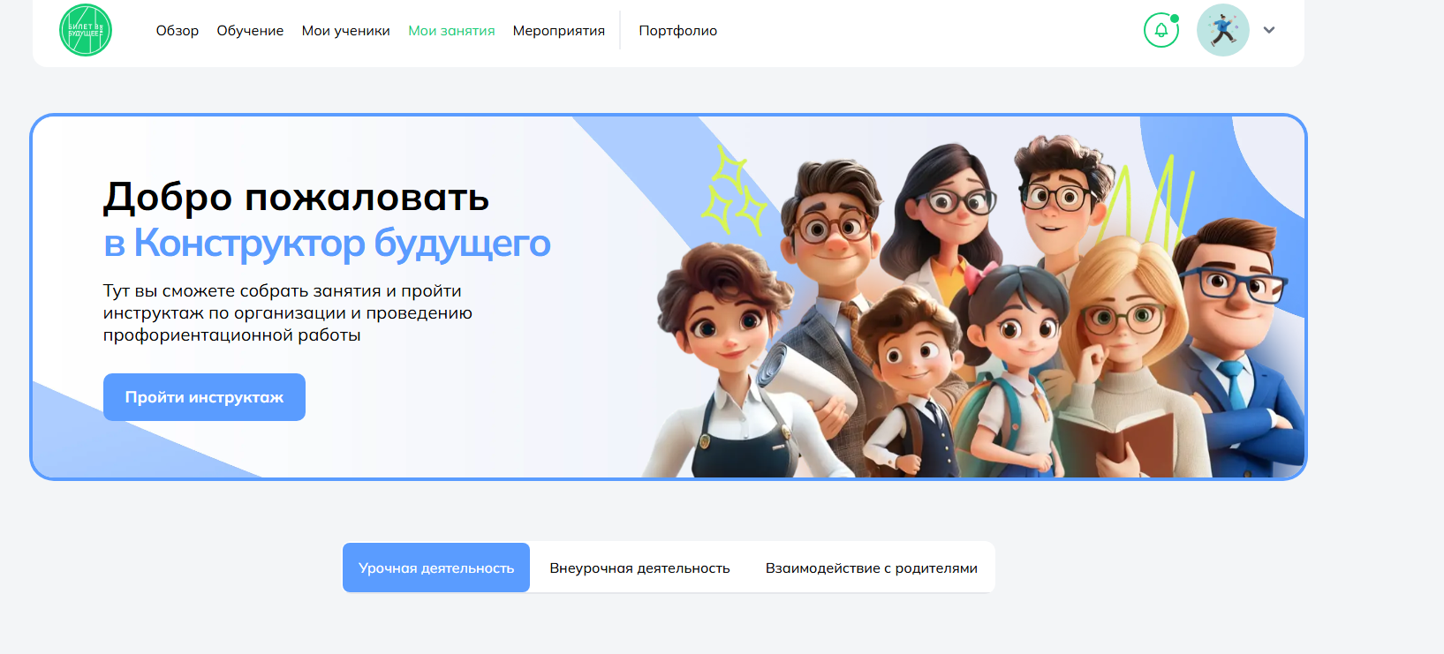

Slide 13
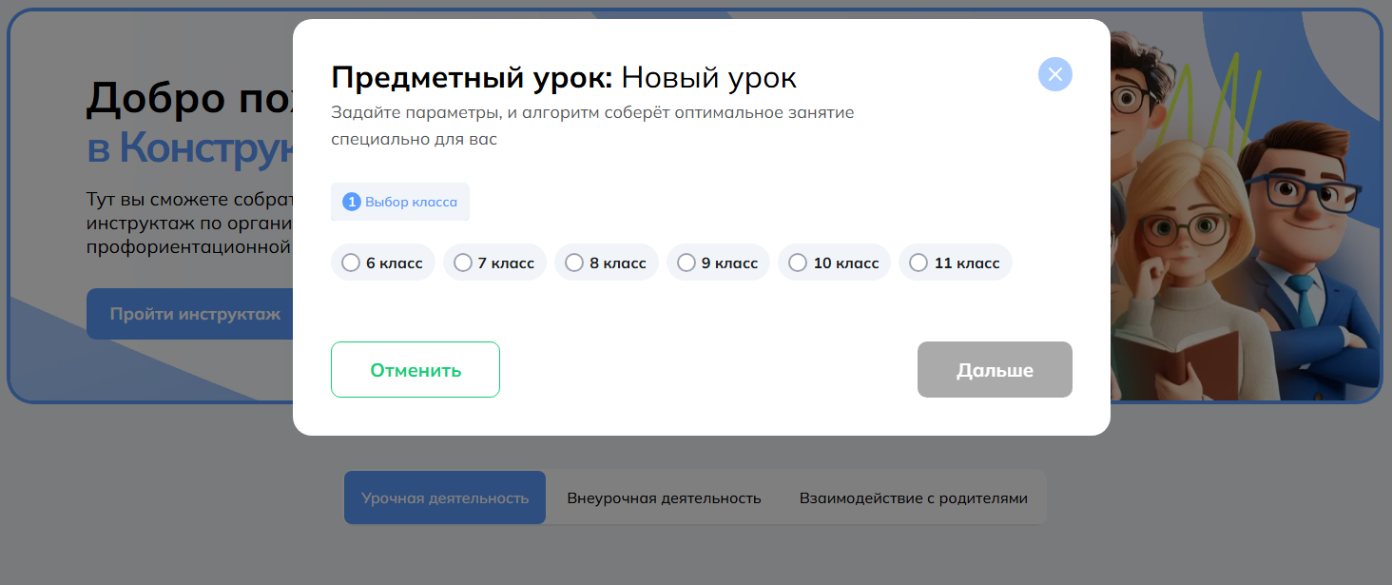
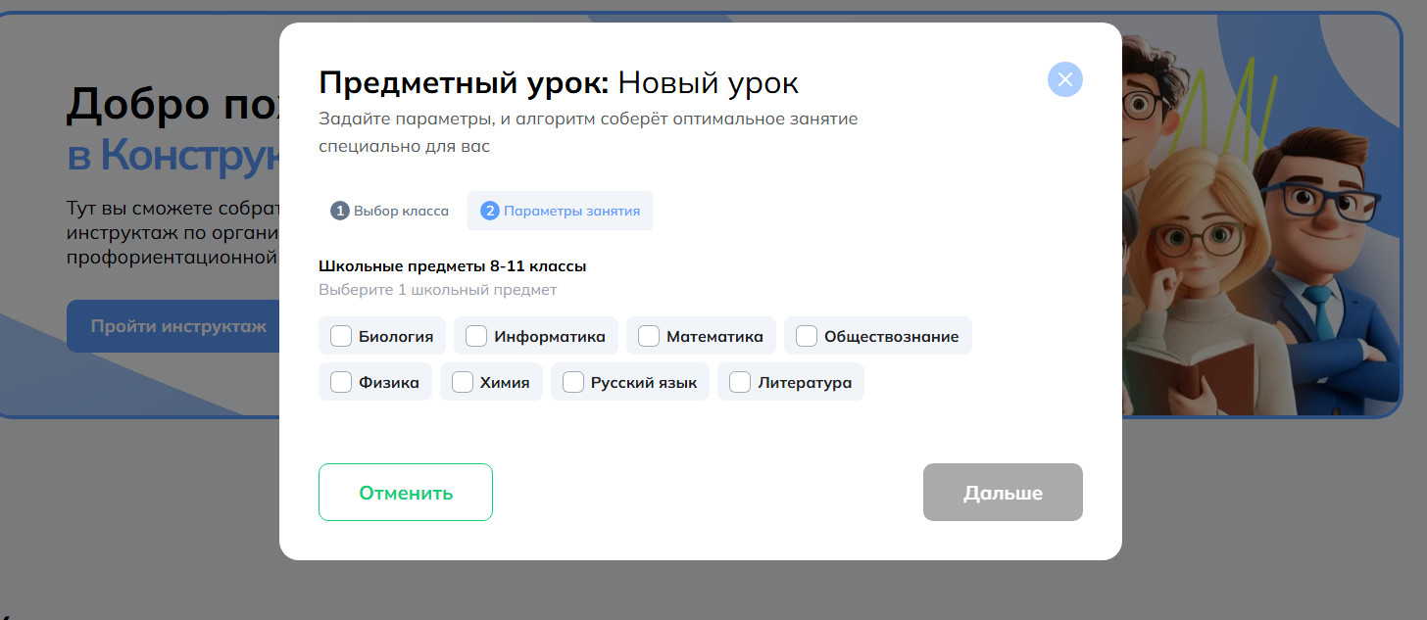

Slide 14
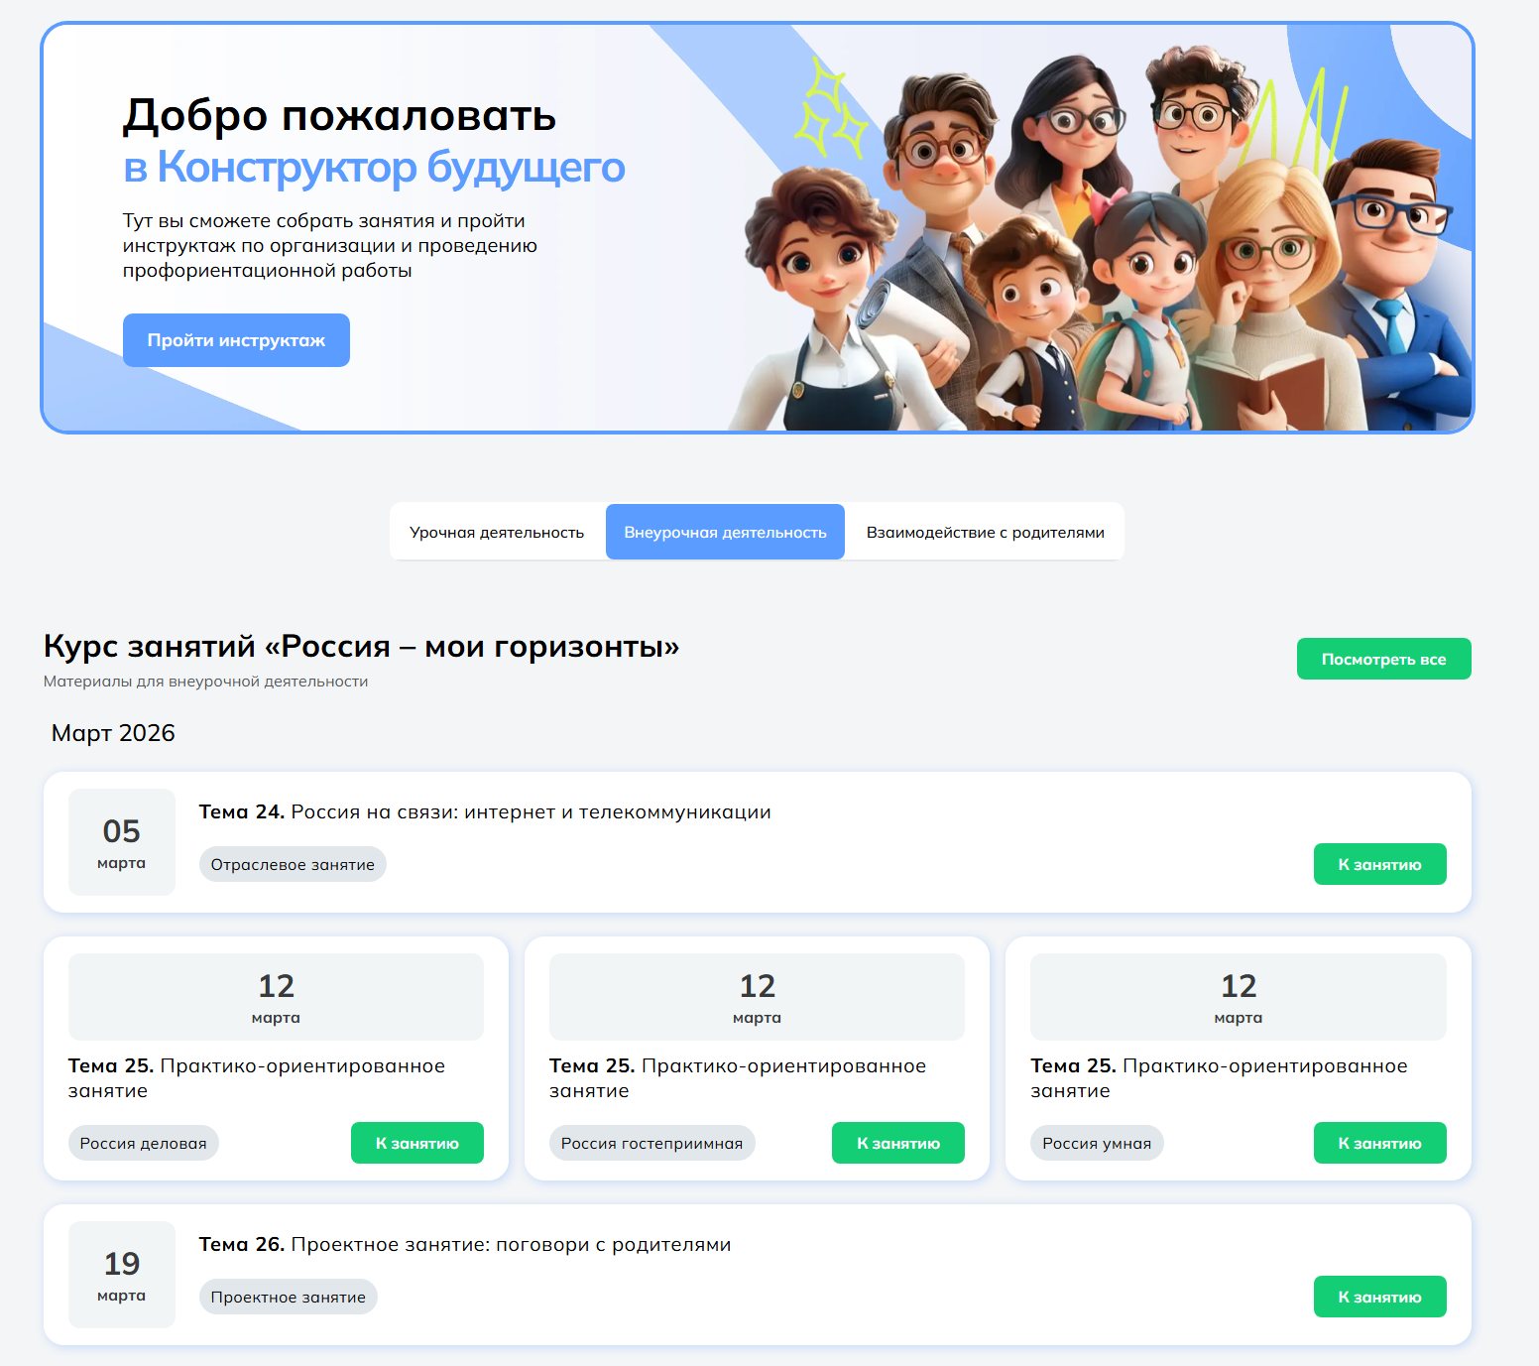

Slide 15
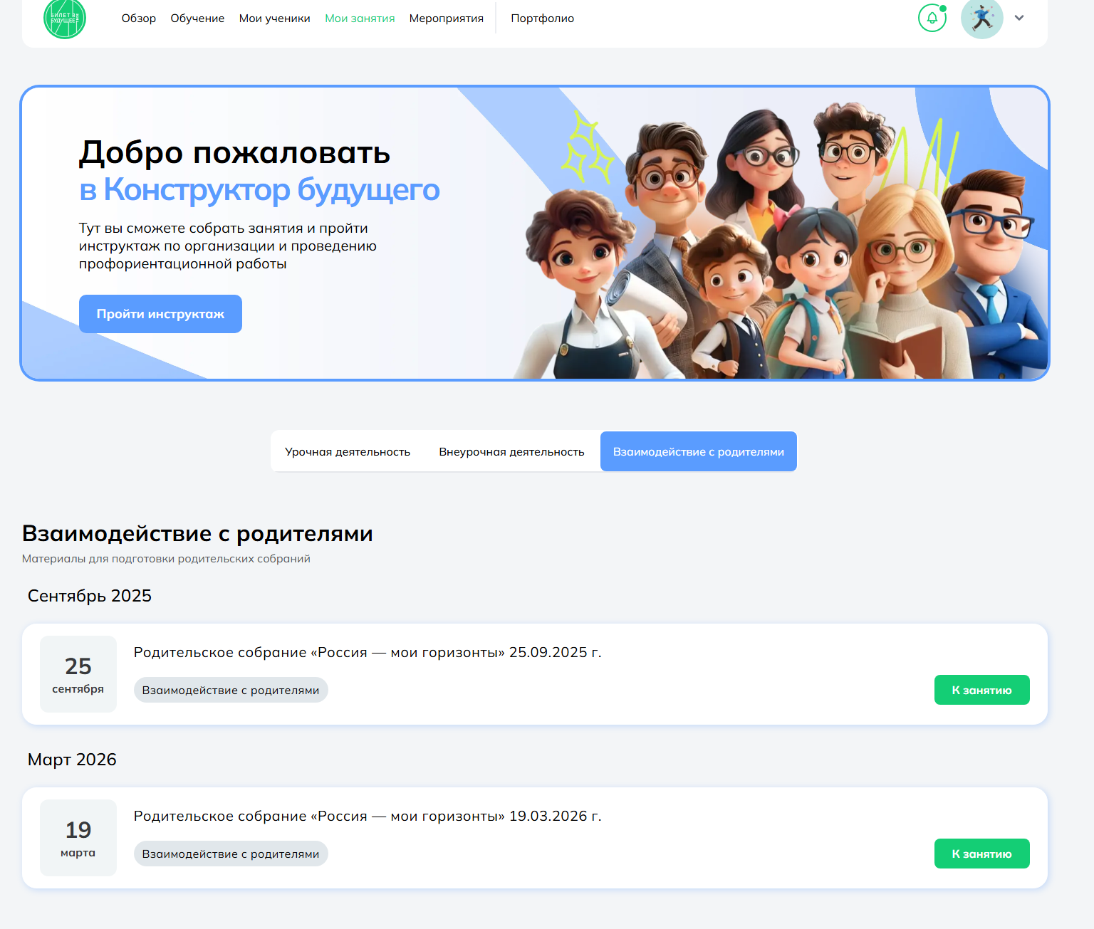

Slide 16
Взаимодействие с родителями (законными представителями) — одно из направлений Единой модели профориентации. Цель — помочь родителям более осознанно подойти к вопросам профориентации, вовлечь их в процесс профессионального самоопределения ребёнка.
Родители могут влиять на формирование готовности к профессиональному самоопределению (осведомлённость о мире профессий, умение выбирать и адаптироваться) и на совершение самого профессионального выбора. Активная включённость родителей восполняет отсутствие у ребёнка жизненного и профессионального опыта.
Формы работы
Тематические родительские собрания и встречи для родительских клубов. Например, классное и общешкольное собрания профориентационной направленности. Онлайн-собрания — педагог может представить презентацию о значимости профориентационного сопровождения подростков и доступных профориентационных ресурсах.
Информационная рассылка — для родителей с актуальными материалами, тестами, информацией о проводимых профориентационно значимых мероприятиях.
Участие родителей в профориентационной работе в качестве представителей профессий — добровольное, безвозмездное. Например, выступления на тематических школьных мероприятиях, помощь при организации и проведении мероприятий практико-ориентированного модуля, в том числе выездных.
Семейный профориентационный онлайн-тест («Битест») на портале «Билет в будущее» — результаты родителя и обучающегося сопоставляются, чтобы выявить соответствие представления ребёнка о себе с представлением родителя о ребёнке по критериям в части подходов к профессиональному выбору.
Методы
Некоторые методы взаимодействия с родителями:
Профессиональное консультирование — знакомство с профессиограммами профессий, построение индивидуальной профессиональной траектории ребёнка в соответствии с индивидуальными особенностями.
Психологическое сопровождение профессионального самоопределения — организация тренинговых занятий в модели «ребёнок-родитель», анкетирование и тестирование, индивидуальное консультирование по различным вопросам.
Использование анкет для выявления позиции родителей и их детей — в них можно включить вопросы, которые актуально решить на соответствующем возрастном этапе.
Предложение организовать экскурсии для подростков на те предприятия и в те организации, где работают родители. Направление
«Взаимодействие с родителями» предполагает обеспечение участия родителей обучающихся в двух Всероссийских родительских собраниях по профориентации.

Slide 17

Мероприятия профессионального выбора — организованная форма деятельности в рамках Единой модели профориентации (ЕМП), направленная на помощь обучающимся в осознанном выборе профессии, знакомство с различными сферами профессиональной деятельности, условиями труда, развитие допрофессиональных компетенций и формирование готовности к будущей трудовой деятельности.
Виды:
Профессиональные пробы. Включают элементы реальной профессиональной деятельности (или моделируют эти элементы), предполагают оценку практики самим участником и обратную связь от наставника. Бывают очные и онлайн-пробы.
Экскурсии и мастер-классы в организациях, реализующих программы профессионального обучения и дополнительного образования, а также на предприятиях.
Конкурсы профориентационной направленности.
Онлайн-тренажёры (симуляторы) профессии — виртуальная симуляция основных составляющих профессии, позволяющая в онлайн-формате познакомиться с содержанием трудовой деятельности через решение практико-ориентированных задач.

Slide 18
«Калейдоскоп» -Пушкарская Е.В.
«Вязаная сказка» -Ульченко М.В.
«В мире детской поэзии» -Митрофанова В.М.
«Юный эколог-исследователь» -Колесникова Т.А.
«Робототехника» -Пономарёв П.А.
«Вокальный ансамбль» -Лачинова М.В.
«Вокальное искусство»- Лачинова М.В.
«Хор» - Лачинова М.В.
«Оч.Умелые ручки» -Лущаева С.А.
«Театр моды «Мини-Макси» - Лущаева С.А.
«Технология массажа» -Гриценко С.В.
«Теннис для всех»- Рязанова Т.В.
«Футбол. Крылья интерната»-Рязанова Т.В.
«Мир театра» - Бялькина Т.В.
«Школьный музей» - Тюлюсова Е.В.
«Школьная типография» - Мочальникова И.В.
«Радиожурналистика». Сизенцова А.Е.
«Путь в профессию» - Евстропова Т.К.
«Занимательная география» - Тинакина Т.В.
«Школа безопасности: путешествие по правилам»- Митрофанова В.М.
«В мире конструирования» - Валова М.О.
«Футбол» - Борщук Ю.И.
«Патриот» - Гладких И.В.
Дополнительное образование детей — одно из направлений основного уровня Единой модели профориентации (ЕМП).
Цель: создание условий для освоения дополнительных общеобразовательных программ (ДОП), которые соответствуют интересам и запросам обучающихся и содержат профориентационный компонент

Slide 19


Slide 20
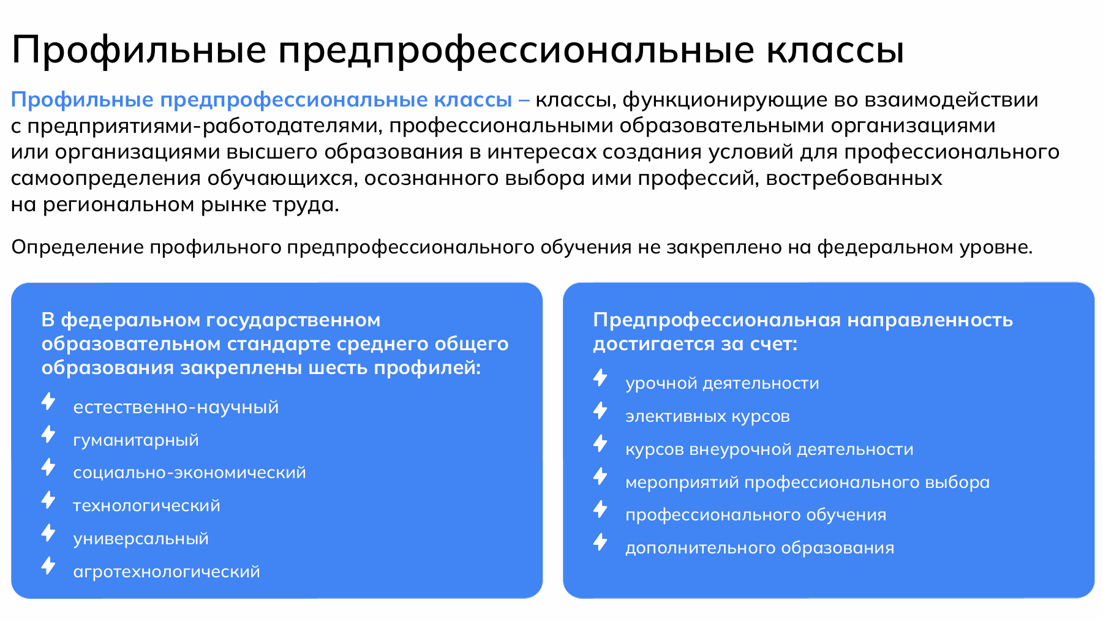

Slide 21
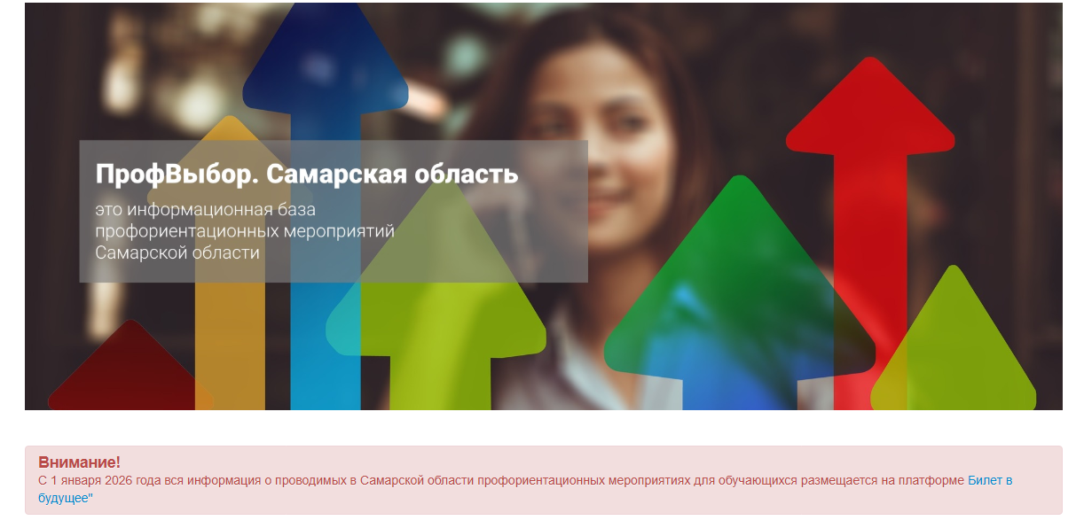
Проведение цикла открытых онлайн-уроков «Урок цифры» направленных на раннюю профориентацию

